Slide 1
Mentorgroep indeling

Slide 2
Een stelling
Wetenschap en technologie kennen veel intellectuele uitdagingen. Daarom is het goed als in een team van ingenieurs zo veel mogelijk slimmeriken zitten.
Waar of niet waar?

Slide 3
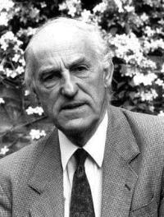
Het Apollo syndroom
Gevonden door Dr. Belbin
Groep mensen die allen zeer slim en analytisch waren bleken vaak als team slecht te presteren
Vaker ruzie (doordat iedereen vindt dat hij/zij gelijk heeft)
Moeite met het maken van beslissingen
Individualisme - iedereen volgt zijn eigen weg
Het beste team bevat dus niet perse de beste individuen!

Slide 4
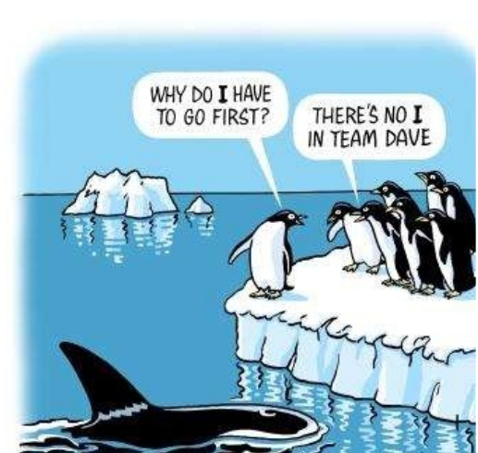
Een goed team…
Bevat een mix aan mensen met verschillende eigenschappen
Heeft één of meerdere goede leiders
Heeft een gezamenlijk doel

Slide 5
Waarom is dit belangrijk?
Efficiëntie - het werk verdelen
Multidisciplinair - elkaars sterke punten uitnutten
Creativiteit - meer ideeën genereren
Synergie - werk verzetten dat meer is dan de som der delen
Motivatie - saamhorigheid
Sociale interactie - van belang voor een gelukkig leven

Slide 6
Team rollen van de
Belbin test

Slide 7
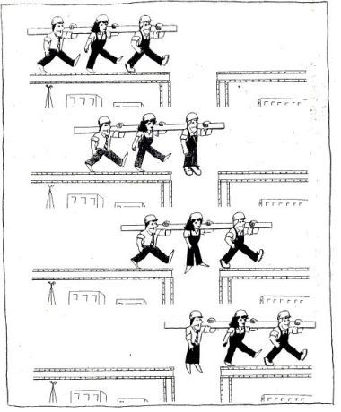
Indelen van de mentorgroepen
Volgens team rollen!
En jullie eigen voorkeuren…

Slide 8
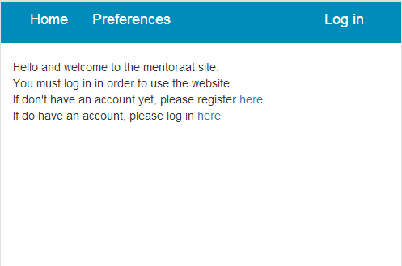
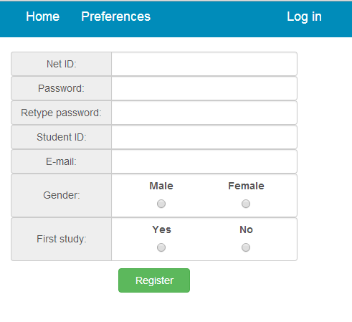
Wat moeten jullie doen?
Inschrijven op: http://helix.ewi.tudelft.nl/mentoraat/
Dit moet VOOR dinsdag avond 24:00!
Vrienden maken! Onthoud het NETID (of achternaam)

Slide 9
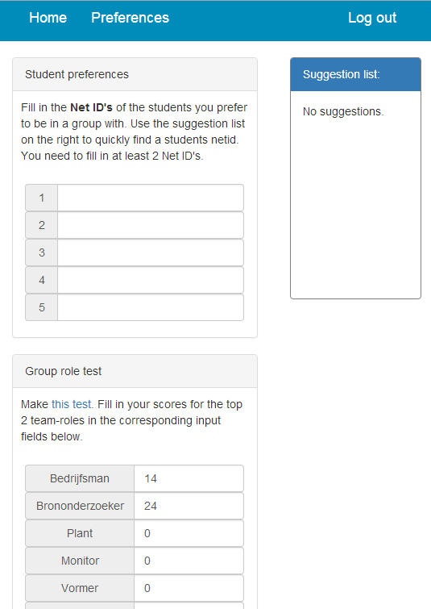
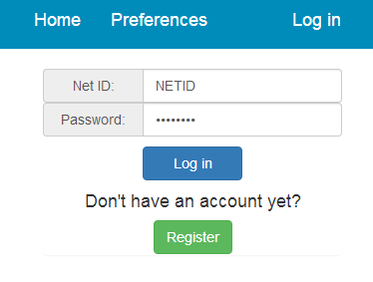
Wat moeten jullie doen?
Vanaf woensdag ochtend 0900:
Jouw voorkeurs teamleden invullen
Jouw Belbin resultaten invullen
Donderdag om 1500 SLUIT de website

Slide 10
Wat moeten jullie doen?
Vrijdag middag horen jullie je mentorgroepje!

